Slide 1

2017/08/15･16･17 9:00～17:55
図書館司書講習
「生涯学習概論」
文学部文学科
キャリアコミュニケーションコース教授
西村美東士
http://mito3.jp

Slide 2
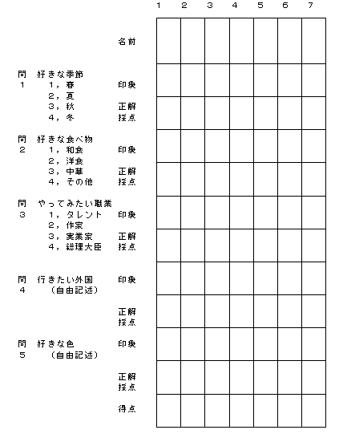
第一印象ゲーム
どんな人が集まったのか、探り合う
ワークショップ・トレーニング

Slide 3
第一印象ゲーム 進め方
ワークショップ・トレーニング
堅苦しい自己紹介はやめて、自分は第一印象でどのように見られているか、他人に対する自分の第一印象はどのぐらい当たっているか、テストしてみましょう。あとで、それぞれの人が正解（自分の好み）を発表します。１つの正解で20点で、それぞれの人についての満点は百点になります。
［進行方法］
まず、最初に１番の人から名前（愛称）を言い合って、それを各自の用紙に書き込みます。
①沈黙の個人作業 おしゃべりしてもかまいませんが・・・。
（考え込んでもしかたありません。顔を見ながら第一印象で）
②正解発表と各自採点 ワイワイガヤガヤやりましょう。
（できれば理由をつけて自分の正解を発表してください）
③採点結果発表 自分の存在に関心をもたれていい気持ち！
（点数のほか、当たった項目、意外だった項目を発表します）
④全体発表
最高最低得点、被得点、話し合いの内容を1分ぐらいで発表。
［ヒント］
（１） たとえば問５のＡさんの正解が「水色」で、自分の答えが「青色」だった場合、点数が欲しければＡさんに尋ねて決めるのもおもしろいです。そのときの採点の権限は、本人のＡさんにあるというわけです。
（２） 問いの内容は、どのようにでも考えられます。しかし、たとえば「やってみたい職業」に対して、現在の「職業」や過去の「経歴」は、役割や過去に属することです。学歴偏重社会のように過去の文化遺産を比べあうのではなく、このゲームでは、もっと今のその人らしさに関心を寄せることになります。「緊張して見比べあうような自己紹介」からの脱皮を図ります。
（３） このゲームをしているときの気持ちのいい笑いの正体はいったい何なのか考えてみましょう。

Slide 4
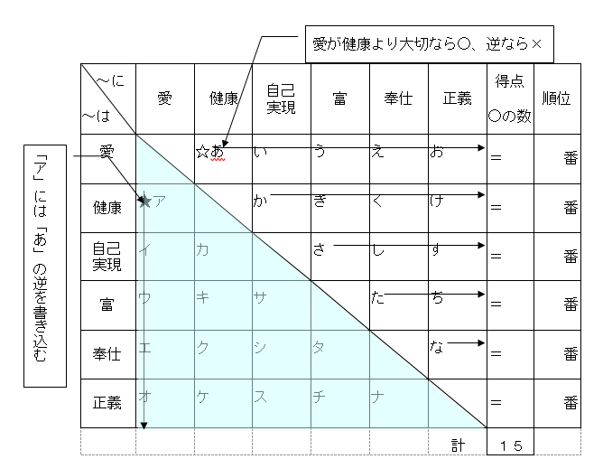
価値観ゲーム 互いの異なりを認識する
ワークショップ・トレーニング

Slide 5
価値観ゲーム 進め方
ワークショップ・トレーニング
ゲームの仕方
・・・あなたが大切にしている価値観は何ですか？
① 二つの価値を比較して、勝った方(大切な方)の価値観に○、負けた方に×を付ける。
② 迷った場合は、無理に判断基準を設けて判断する。
③ ○の数を数えて、「得点」のところに書き込む。
④ 得点順に順位を付ける。
⑤ 点数が同じ場合は、その価値同士で比較して、勝った方の価値観を上位にする。
⑥ たがいの価値観を比べ合う。とくに判断基準を聞き合いたい。

Slide 6
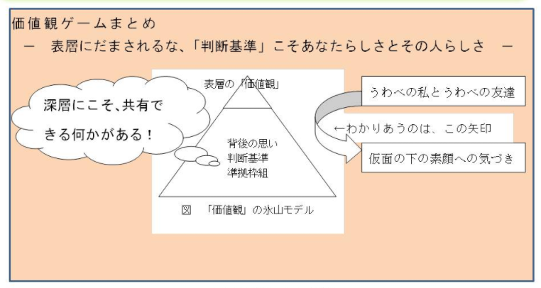
価値観ゲーム まとめ
ワークショップ・トレーニング

Slide 7
国旗制定
はじめに 本科目のねらい・内容・課題
ワークショップ・トレーニング
第一印象ゲームの結果をもとに、国民の個性を表す国名と国旗を作成する。
国王 すべてを包み込む、でしゃばらない人
国民 みんなで協力してより良い成果を上げる
国旗の裏に、国、国王、国民の名を書き込み、
国旗の趣旨を全体に発表したあとに提出する。

Slide 8
ブレーンストーミングのルール
ワークショップ・トレーニング
自由奔放
質より量
批判禁止
便乗歓迎
ここでは、全員が一回り発言することとする。
社会教育のモットー
「学ぶ人は教える人、教える人は学ぶ人」

Slide 9
ねらいと内容(講習規程より)
生涯学習概論
［２単位］ 生涯学習及び社会教育の本質と意義の理解を図り、教育に関する法律・自治体行財政・施策、学校教育・家庭教育等との関連、並びに社会教育施設、専門的職員の役割、学習活動への支援等の基本を解説する。
(1)生涯学習・生涯教育論の展開と学習の実際
(2)生涯学習社会における家庭教育・学校教育・社会教育の役割と連携
(3)生涯学習振興施策の立案と推進
(4)教育の原理とわが国における社会教育の意義・発展・特質
(5)社会教育行政の意義・役割と一般行政との連携
(6)自治体の行財政制度と教育関連法規
(7)社会教育の内容・方法・形態（学習情報の提供と学習相談、評価を含む）
(8)学習への支援と学習成果の評価と活用
(9)社会教育施設・生涯学習関連施設の管理・運営と連携
(10)社会教育指導者の役割

Slide 10
講義内容(西村美東士作成)
最新の社会教育主事養成において目指されていることは次のようなことである(『社会教育主事の養成等の在り方に関する調査研究報告書』文部科学省等参照）。本授業においては、そこでもとめられている能力を、現職の図書館職員や司書希望者にあわせた形で伝承する。
地域で自立した市民を育成するためには、住民の社会参画意欲を喚起するためのファシリテーション技法をはじめ、学習支援に関する様々な知識・技能の習得を目指す内容が求められている。また、地域の社会教育全体を戦略的に経営する視点からは、地域住民はもとより、NPO や企業等も含め、様々な主体と連携した地域課題の解決や、地域活性化支援に関する知識・技術を修得することが重要である。
とりわけ、本授業に当たる「生涯学習概論」では、生涯学習・社会教育の理論の基礎・基本を身に付けられるようにする。そのおおもとには、「生涯学習は自己の充実とともに、地域で人々が学びあい支えあって社会を形成する活動である」という認識がある。そのキーコンセプトは、「個人完結型から社会開放型への視点の転換」である。そのほか、「社会教育演習」では、実践的な能力を培うため、具体的な事例をもとに社会教育に関する実践演習や現場体験等を行うこととされている。また、地域学校協働答申を踏まえ、①地域学校協働活動と地域活性化、コミュニティ・スクール、学社連携・学社融合、地域連携担当教職員等に係る基礎知識や国の施策等について習得するとともに、②連携の仕組みの構築方法等について、具体的な事例研究、参加型学習を通じて習得できるよう見直しが行われた。これにより、身に付けた知識・技術を活用して社会教育主事が統括コーディネーター、地域コーディネーターの発掘・育成、情報共有に積極的に関わり、地域学校協働活動の推進に資することが期待されている。
このように、社会教育主事の講習内容の拡充・充実については、「地域学校協働活動」や「ネットワーク型行政」の推進による地方創生に資する人材の育成等を図るためのが目指されているが、本授業では、図書館現場にその視点を移し、社会教育主事と同様の生涯学習推進能力を身につけるためのアクティブラーニングをふんだんに行っていきたい。

Slide 11
目 次
はじめに 本科目のねらい・内容・課題
(1)生涯学習・生涯教育論の展開と学習の実際
(2)生涯学習社会における家庭教育・学校教育・社会教育の役割と連携
(3)生涯学習振興施策の立案と推進
(4)教育の原理とわが国における社会教育の意義・発展・特質
(5)社会教育行政の意義・役割と一般行政との連携
(6)自治体の行財政制度と教育関連法規
(7)社会教育の内容・方法・形態（学習情報の提供と学習相談、評価を含む）
(8)学習への支援と学習成果の評価と活用
(9)社会教育施設・生涯学習関連施設の管理・運営と連携
(10)社会教育指導者の役割
まとめ 提示課題への回答

Slide 12
講師としての留意事項
最後部から見え方、聞こえ方をチェック
板書は50人規模以上なら１文字２０cm角、結構大きい
黒板に向かって話さないこと
マイクは精密機器。叩かない、息を吹きかけない、どならない、個人相手にささやくつもりで話す

Slide 13
ねらい
はじめに 本科目のねらい・内容・課題
生涯学習及び社会教育の本質と意義の理解を図り、
教育に関する法律・自治体行財政・施策、
学校教育・家庭教育等との関連、
並びに社会教育施設、
専門的職員の役割、
学習活動への支援等
・・・の基本を解説する。

Slide 14
内 容
はじめに 本科目のねらい・内容・課題
(1)生涯学習・生涯教育論の展開と学習の実際
(2)生涯学習社会における家庭教育・学校教育・社会教育の役割と連携 （→いつまでも会社があると思うなよ）
(3)生涯学習振興施策の立案と推進
(4)教育の原理とわが国における社会教育の意義・発展・特質
(5)社会教育行政の意義・役割と一般行政との連携
(6)自治体の行財政制度と教育関連法規
(7)社会教育の内容・方法・形態（学習情報の提供と学習相談、評価を含む） （→西村美東士情報論文）
(8)学習への支援と学習成果の評価と活用
(9)社会教育施設・生涯学習関連施設の管理・運営と連携
(10)社会教育指導者の役割

Slide 15
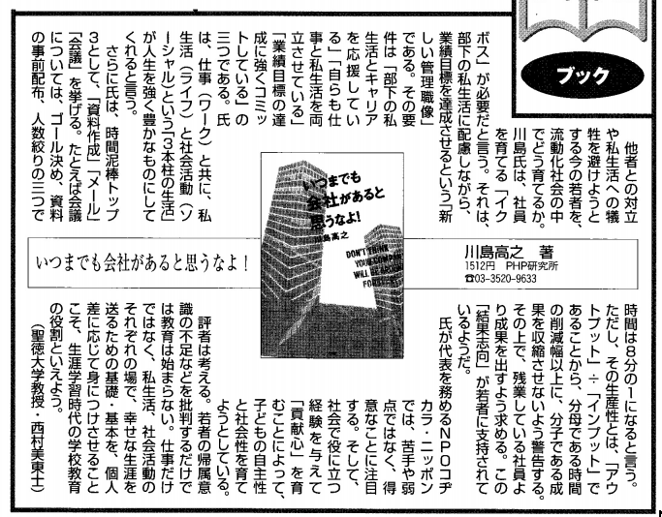
いつまでも会社があると思うなよ

Slide 16
西村美東士情報論文
http://mito3.jp/seika/0210.pdf
1984/10/1 社会教育施設に『関係』のあふれた情報提供機能を
1「押しつけがましさ」の克服、2情報提供と「関係」、3人間的、生活的、全面的、今日的、「つながり」の情報、4地域情報・行政情報の提供、5カウンセリング・グループワークの位置づけ、6情報提供の個性化とシステム化、7情報の整理と提供がさらに認識を育てる、8社会教育施設が情報提供機能を発揮する役割。
「押しつけがましさ」の克服と、人間的、生活的、全面的、今日的、そして「つながり」の情報提供の必要性を指摘した。
全日本社会教育連合会『社会教育』 39巻10号pp.73-77

Slide 17
社会教育主事講習等規定の場合(最終改正h21年4月)
はじめに 本科目のねらい・内容・課題
生涯学習概論は、おおむね、生涯学習の意義、学習者の特性と学習の継続発展、生涯学習と家庭教育、生涯学習と学校教育、生涯学習と社会教育、生涯学習社会における各教育機能相互の連携と体系化、生涯学習社会の学習システム、生涯学習関連施策の動向、社会教育の意義、社会教育と社会教育行政、社会教育の内容、社会教育の方法・形態、社会教育指導者、社会教育施設の概要、学習情報提供と学習相談の意義等の事項について授業を行うものとする。

Slide 18
課 題
はじめに 本科目のねらい・内容・課題
①市民の学習ニーズを尊重するとともに「育てる」ために、図書館は何ができるか。
②子どもの読書活動を振興するために、図書館は学校や家庭とどのように連携すればよいのか。それは子どもの読書の自由を侵すことにならないか。
③図書館はまちづくりのために、どのような集会事業を行えばよいか。そのために図書館司書に求められる能力は何か。

Slide 19
生涯学習とは何か、その社会的意義は何か
(1)生涯学習・生涯教育論の展開と学習の実際
自己の充実とともに、人々が
○○合い、○○合って、
○○を形成する活動
【参考】教育基本法第1条（教育の目的）
教育は、人格の完成をめざし、平和的な国家及び社会の形成者として、真理と正義を愛し、個人の価値をたつとび、勤労と責任を重んじ、自主的精神に充ちた心身ともに健康な国民の育成を期して行われなければならない。

Slide 20
生涯学習はどのようにまちづくりにつながっているか。市民の参画・協働活動のなかで、どのように生涯学習が行われているか。
(1)生涯学習・生涯教育論の展開と学習の実際
○○に関する学習は、 ○○のまちづくりのために、次のように役立っている。
注意：全体発表に入ったら、各国は打ち合わせ禁止です。

Slide 21
発表内容（昨年度例）
世代間交流のため文学学習 サロン、散策アプリ、マルシェ、小学生も高齢者も
読み聞かせ 災害対策・防犯・安全
防犯学習のための資料提供。声がけ推進のための学習、パトロール、コミュニケーション
体験学習の効果 VR
健康づくり 体を動かす、地場産食材レシピ、コンテスト、資料提供
憩いの場 会話ができるアクティブな場所
乳幼児から高齢者まで 情報交換、交流、学校で出前講座、読書マラソン、職場体験、食育体験、高齢者大きい活字、朗読テープ
国や地域の課題のための寺子屋
安心のまちづくり 保育＝読み聞かせ、地域美化、防災、消防団との連携によるマップづくり
支え合いの精神によるまちづくり 心の闇に迫る、手の届くまちづくり、公民ではなく所属地域の課題を、相手の気持ちを思いやる気持ち、泣いた赤鬼を読む、子どものボランティア、年配者がコミュニケーションできる公民館、大きな政治より身近なまちづくり
緑と文化の香るまちづくり 自然との共生、緑のカーテン、郷土文化をテーマに、
エコミュージアム リファラル
郷土資料館での体験学習、青空・星空・じじばばの読み聞かせ
歴史探訪を市民の体験談から学ぶ、スマホを若者から学ぶ、ネイティブから
長寿と異世代交流 ぴんぴんころり、高校生からスマホを学ぶ、郷土料理伝承
未来への住みよいまちづくり 読み聞かせ、美化、文化、福祉、 、安心安全 防災のまち
海とともに生きるまちづくり 多面的に
ふるさとおよび第二のふるさとのまちづくり 文化、自然
孤立をなくす、貧困を防ぐまちづくり、多様な人々が集うまちづくり、自治会という既存組織の活性化、参加メリットを付加する

Slide 22
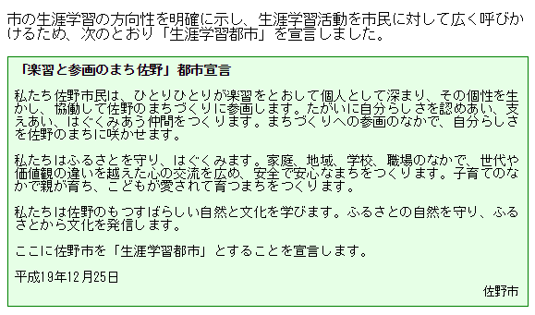
【事例】佐野市生涯学習都市宣言
(1)生涯学習・生涯教育論の展開と学習の実際

Slide 23
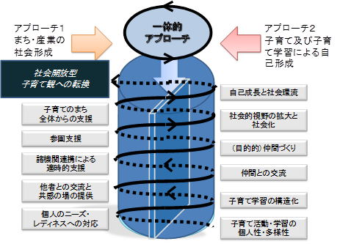
個人完結型から社会開放型への転換
（連鎖的参画による子育てのまちづくり）
(1)生涯学習・生涯教育論の展開と学習の実際

Slide 24
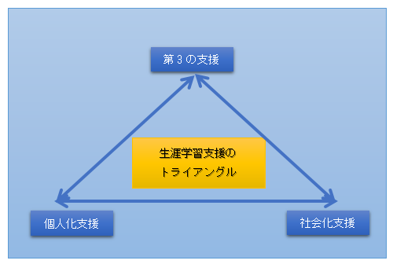
生涯学習支援のトライアングル
(1)生涯学習・生涯教育論の展開と学習の実際
社会化支援：社会の中でより充実して生きるための能力獲得過程の支援
個人化支援：個人としてより充実して生きるための能力獲得過程の支援
第3の支援：いまをより充実して過ごすための即時的、即目的的支援
注：第3の支援には、癒しによる「原点リセット」機会の提供を含む。

Slide 25
図書館と学校教育の連携アイデア
(2)生涯学習社会における家庭教育・学校教育・社会教育の役割と連携
目的
図書館が学校教育を支援するという視点
内容
方法
効果

Slide 26
図書館はどんな子育て支援ができるか
(2)生涯学習社会における家庭教育・学校教育・社会教育の役割と連携
子どもにとっての読書の課題とその解決
単なる事業計画のアイデアではなく、問題意識から発想する。その場合の問題とは、「図書館に子どもを呼び寄せる」という図書館側の課題ではなく、「今の子どもに図書館が必要だ」というための根拠となる問題意識のことである。
親にとっての子育ての課題とその解決
本を読んであげること
歌を歌ってあげること
ささやかな幸せの大切さ 過労死はそれを奪うもの
社会教育は義務教育ではない

Slide 27
子育て者・子育て支援者の知識・情報ニーズ
(2)生涯学習社会における家庭教育・学校教育・社会教育の役割と連携
既存の単一学問で解が見つかるもの
既存の単一学問では解が見つからないもの
ほとんどの子育て者・子育て支援者は、十進分類法だけでは、カバーしきれない情報を求めているのではないか
自由語検索 二次利用されたい著作権

Slide 28
前年度講評 足りなかった視点
生涯学習は自己決定
図書館は十分な選択肢を提供できているか
地域の人々の暮らしと仕事から生ずる課題を、単一の学問を超えて総合的、横断的に把握する必要がある。
このことが体系化や構造的理解にほかならない。
コミュニティの希薄化をどうする
世間と社会との違い
価値の伝承と創造

Slide 29
子育て支援学の体系
成人学習支援者が学の体系を知っておくことの意味
(2)生涯学習社会における家庭教育・学校教育・社会教育の役割と連携

Slide 30
【事例】第3次柏市生涯学習推進計画 h28～ http://www.city.kashiwa.lg.jp/soshiki/280700/p034403.html
(3)生涯学習振興施策の立案と推進
「３ 生涯学習推進の意義」より
「 自 主 性 」「 自 発 性 」に 基 づ く 市 民 の 自 由 な 生 涯 学 習 活 動 は ，市民一人ひとりの「自己の充実」につながります。同時に，このような自由な活動を通して，人々が地域で学び合い，支え合うことは，「地域力の向上」につながります。
柏 市 で は ，生 涯 学 習 を 推 進 す る こ と に よ り ，自 己 実現が図られ，地域づくりが進展されていくことを目指します。

Slide 31
新しい公共
現代的課題の学習
新しい公共 自助、共助、公助
「新しい公共」とは、人を支えるという役割を、「官」と言われる人たちだけが担うのではなく、教育や子育て、街づくり、防犯や防災、医療や福祉などに地域でかかわっておられる方々一人ひとりにも参加していただき、それを社会全体として応援しようという新しい価値観です。
しかし、社会形成者育成の視点が必要？
西村としては「現代的課題の学習」ではなく、「公共的課題の学習」と言いたい。

Slide 32
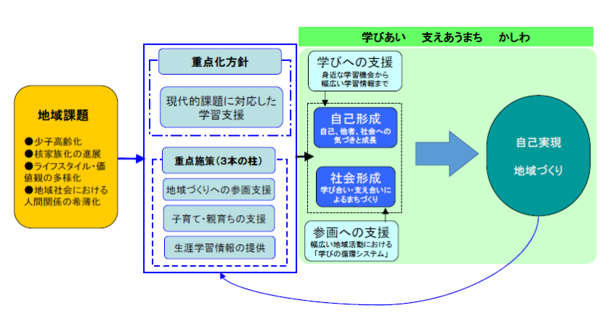
【事例】第3次柏市生涯学習推進計画 h28～ 続き http://www.city.kashiwa.lg.jp/soshiki/280700/p034403.html
(3)生涯学習振興施策の立案と推進

Slide 33
教育を考える 学校教育に対する満足・不満足
小中高校において
(4)教育の原理とわが国における社会教育の意義・発展・特質
満足だったこと
不満だったこと
マニフェスト「わが国の学校教育はこうする」
5箇条紙芝居で発表

Slide 34
教育を考える 満足だったこと（昨年例）
(4)教育の原理とわが国における社会教育の意義・発展・特質
文化祭
部活動などに打ち込む
部活動で努力を覚えた
近隣
つらくても学べる
人生の指針
自主性を尊重してくれた
上下関係
友達、食事
学校が用意
地域の人との交流
給食、クラブ、遠足、フォークダンス
カウンセラーによる居場所
プール用具
学びたい分野を
同年代の仲間 上級生下級生
地域体験授業
いろいろな教科
食育体験 職場体験
ネイティブ英語
保健室図書室
居場所 ターゲット ユニバーサル
人格形成ができた
先生の熱意

Slide 35
教育を考える 不満だったこと（昨年例）
(4)教育の原理とわが国における社会教育の意義・発展・特質
性教育教えない
授業がつまらない
教師の言行不一致
集団行動の強制
えこひいき 交流分析
バイト
運動会苦手
職業学べない
スピードがのろい 反転授業
脱学校論
道徳の押し付け
自転車禁止
先生がまちまち
施設不平等
PTA 一部の偏り 学童クラブ
毎日宿題 課題時間 自由時間
担任による差
ゆとり廃止
全員一致行動
説教× 管理
アサーション
外出禁止
いじめ
先生の一言
合唱苦手

Slide 36
教育を考える 「わが国の学校教育はこうする」
(4)教育の原理とわが国における社会教育の意義・発展・特質
自律を重んじる 自主運営と責任
やりたいことをやれる
研究できる
キャリア教育 狭めないこと
聞ける
苦手な先生がその科目を担当
学園菜園 ビオトープ
地域人材の授業
生徒の個性
教員がカウンセラー
個人力と団結力
食事
自由度の高い部活
中高一貫
二人授業
子どもの意思最優先
こどもの居場所
不満を教員以外に相談できる
高齢者との交流
モンスターを巻き込む
チームティーチング
ビブリオバトル
教師負担軽減
ネチケット
西村美東士コメント「科学と文学による真実探求」
「寄り添う」というベテランの言葉が出てきたが、疑問がある。科学や文学であれば、そういう常套句を避けて、真実に迫る言葉を使おうとするはずである。

Slide 37
教育の原則
(4)教育の原理とわが国における社会教育の意義・発展・特質
価値の伝承と創造 VR、二次元：ロックフェス
PDCA =教育目標の設定と到達度評価
例 目標達成の重視=契約学習

Slide 38
ペダゴジーとアンドラゴジー（M.ノールズ「成人学習者」1973年）
(4)教育の原理とわが国における社会教育の意義・発展・特質
［理論的前提］ | ｛ペダゴジー｝ | ｛アンドラゴジー｝
○自己概念 | 依存性 | 増大する自律性
 | dependency | self-directiveness
○経験 | 役立たない | 豊かな学習資源である
○レディネス | 生物学的発達 社会的圧力 | 社会的役割の発達課題
○時間的展望 | 待時性 | 即時性
○学習への導入 | 科目中心 | 課題中心
［学習場面の構成］ | ｛ペダゴジー｝ | ｛アンドラゴジー｝
○学習環境 | 権威志向 | 相互協力
 | フォーマル | インフォーマル
 | 競争的 | 共働的・他を尊重
○計画立案 | 教師による | 相互的な立案
○ニーズの診断 | 教師による | 相互的な自己診断
○目標設定 | 教師による | 相互的な協議
○学習様式 | 科目の論理 | レディネスに対応
 | 内容単元 | 問題単元
○学習活動 | 伝達の技術 | 実験的方法（探求）
○評価 | 教師による | 相互的なニーズの再診断 相互的なプログラム測定

Slide 39
生涯学習の定義
(4)教育の原理とわが国における社会教育の意義・発展・特質
前掲柏市計画より
「 生 涯 学 習 の 定 義 」 は ， 平 成 ２ 年 の 中 央 教 育 審 議 会 答 申 に お いて ，「 生 涯 学 習 は 各 個 人 が 自 発 的 意 思 に 基 づ い て 行 う こ と を 基 本 とし，手段についても必要に 応じて，可能な限り自己に適した手段及び方法を自ら選びながら行うもの」とされています。

Slide 40
生涯学習の理念
(4)教育の原理とわが国における社会教育の意義・発展・特質
前掲柏市計画より
平 成 １ ８ 年 の 教 育 基 本 法 改 正 に よ り ，「 生 涯 学 習 の 理 念 」が 条 文に追加されました。
教育基本法第３条
国民一人一人が，自己の人格を磨き，豊かな人生を送ることが で き る よ う ， そ の 生 涯 に わ た っ て ， あ ら ゆ る 機 会 に ， あ ら ゆ る 場 所において学習することができ，その成果を適切に生かすことのできる社会の実現がはかられなければならない。 →社会形成者としての表現に変えたい

Slide 41
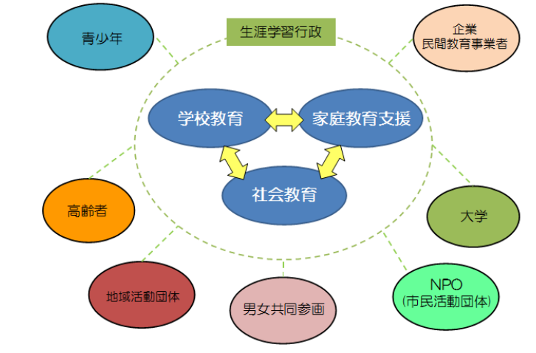
社会教育と生涯学習推進行政
(4)教育の原理とわが国における社会教育の意義・発展・特質
前掲柏市計画より

Slide 42
社会教育とは 教育基本法
(4)教育の原理とわが国における社会教育の意義・発展・特質
第七条（社会教育）：家庭教育及び勤労の場所その他社会において行われる教育は、国及び地方公共団体によって奨励されなければならない。
2 国及び地方公共団体は、図書館、博物館、公民館等の施設の設置、学校の施設の利用その他適当な方法によって教育の目的の実現に努めなければならない。

Slide 43
学習形態
個人学習
集合学習 集会学習、集団学習
生涯教育 → 生涯学習 → 勉強会

Slide 44
社会教育とは 社会教育法
(4)教育の原理とわが国における社会教育の意義・発展・特質
第二条： この法律で「社会教育」とは、学校教育法に基き、学校の教育課程として行われる教育活動を除き、主として青少年及び成人に対して行われる組織的な教育活動（体育及びレクリエーシヨンの活動を含む。）をいう。

Slide 45
海外の成人教育と日本の社会教育比較
(4)教育の原理とわが国における社会教育の意義・発展・特質
アメリカのコミュニティカレッジ・学習契約
イギリスの労働者教育
旧ソ連の総合技術教育
戦後日本の状況と社会教育の新展開
日本独自の概念としての社会教育：社会のためという目的の、社会に関わる内容の、社会人を対象とした、社会という場で、社会が行う教育

Slide 46
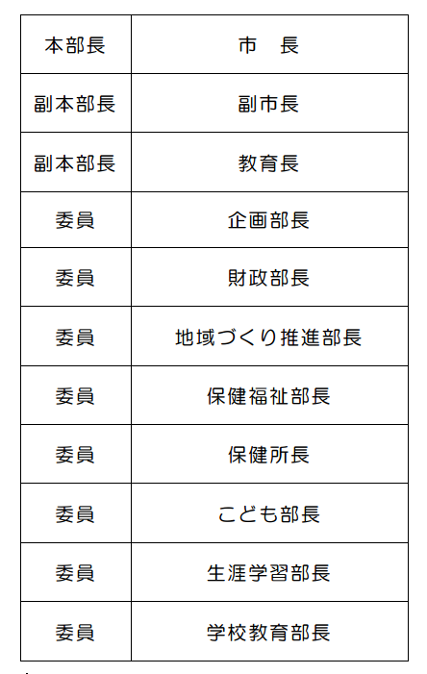
全庁的課題としての生涯学習推進
柏市生涯学習推進本部の構成
(5)社会教育行政の意義・役割と一般行政との連携
各部が生涯学習推進とどう関係しているのか、推察しなさい。

Slide 47
市町村社会教育行政の役割 社会教育法第5条
(5)社会教育行政の意義・役割と一般行政との連携
第五条 市（特別区を含む。以下同じ。）町村の教育委員会は、社会教育に関し、当該地方の必要に応じ、予算の範囲内において、次の事務を行う。
一 社会教育に必要な援助を行うこと。
二 社会教育委員の委嘱に関すること。
三 公民館の設置及び管理に関すること。
四 所管に属する図書館、博物館、青年の家その他の社会教育施設の設置及び管理に関すること。
五 所管に属する学校の行う社会教育のための講座の開設及びその奨励に関すること。
六 講座の開設及び討論会、講習会、講演会、展示会その他の集会の開催並びにこれらの奨励に関すること。
七 家庭教育に関する学習の機会を提供するための講座の開設及び集会の開催並びに家庭教育に関する情報の提供並びにこれらの奨励に関すること。
八 職業教育及び産業に関する科学技術指導のための集会の開催並びにその奨励に関すること。
九 生活の科学化の指導のための集会の開催及びその奨励に関すること。
十 情報化の進展に対応して情報の収集及び利用を円滑かつ適正に行うために必要な知識又は技能に関する学習の機会を提供するための講座の開設及び集会の開催並びにこれらの奨励に関すること。
十一 運動会、競技会その他体育指導のための集会の開催及びその奨励に関すること。
十二 音楽、演劇、美術その他芸術の発表会等の開催及びその奨励に関すること。
十三 主として学齢児童及び学齢生徒（それぞれ学校教育法第十八条に規定する学齢児童及び学齢生徒をいう。）に対し、学校の授業の終了後又は休業日において学校、社会教育施設その他適切な施設を利用して行う学習その他の活動の機会を提供する事業の実施並びにその奨励に関すること。
十四 青少年に対しボランティア活動など社会奉仕体験活動、自然体験活動その他の体験活動の機会を提供する事業の実施及びその奨励に関すること。
十五 社会教育における学習の機会を利用して行った学習の成果を活用して学校、社会教育施設その他地域において行う教育活動その他の活動の機会を提供する事業の実施及びその奨励に関すること。
十六 社会教育に関する情報の収集、整理及び提供に関すること。
十七 視聴覚教育、体育及びレクリエーションに必要な設備、器材及び資料の提供に関すること。
十八 情報の交換及び調査研究に関すること。
十九 その他第三条第一項の任務を達成するために必要な事務
浦安市図書館長の事例

Slide 48
予算単年度主義
(6)自治体の行財政制度と教育関連法規
図書館が予算単年度主義で困ることは何か
責任ある市民活動のためには、補助金に対してどういう態度をとるべきか。

Slide 49
集会事業
(7)社会教育の内容・方法・形態（学習情報の提供と学習相談、評価を含む）
図書館の特徴を生かした「まちづくり関連講座」の年間計画を立てなさい。

Slide 50
簡単で明確な共同事業企画の方法
(7)社会教育の内容・方法・形態（学習情報の提供と学習相談、評価を含む）
課題の把握
目的の設定(課題解決の方向性を鮮明に)
カード書き(自己内対話による目標設定)
「目標カード」の時系列配置
トータルとしての評価項目の設定(目的意識)

Slide 51
相談事業
(7)社会教育の内容・方法・形態（学習情報の提供と学習相談、評価を含む）
図書館の特徴を生かした「まちづくり活動相談」のアイデアをまとめなさい。

Slide 52
社会起業家への学習支援(割愛？)
(8)学習への支援と学習成果の評価と活用
社会起業家への学習支援方策を立てなさい。

Slide 53
ユニバーサルデザイン(割愛？)
(9)社会教育施設・生涯学習関連施設の管理・運営と連携
図書館を使いづらい人の理由を列挙し、解決方法を述べなさい。

Slide 54
指定管理者制度(割愛？)
(9)社会教育施設・生涯学習関連施設の管理・運営と連携
指定管理者制度でうまくいく場合といかない場合を述べよ

Slide 55
集会事業をまちづくりにつなげる
(10)社会教育指導者の役割
何をやるか
課題は何か
集会事業に当たる図書館司書は、どんな職員像なのか

Slide 56

転載禁止 以下のリンク先を直接参照してください。
http://ginouken.com/CUDBASManualV30.pdf.pdf

Slide 57
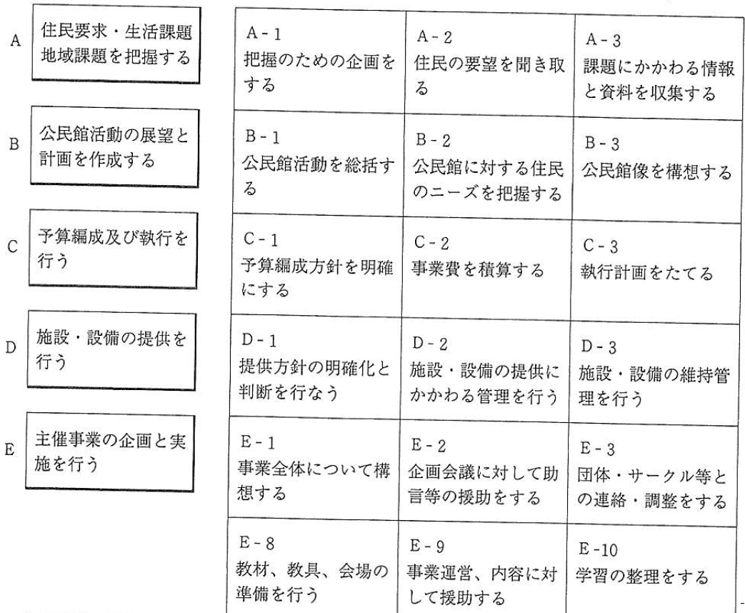
施設専門職員に求められる能力
森和夫「公民館職員の専門性」(1990年3月)
(10)社会教育指導者の役割
以下略

Slide 58
必要能力評価表の作成
(10)社会教育指導者の役割
① 必要能力をリストする。
能力＝技能・知識・態度
表記は「できる、知ってる、態度がとれる」
② 各能力項目に対して、評価尺度を設定する。
ゼロ・イチになるような項目は見直す。
５段階評価の例
５ 人に教えることができる、４ 工夫改善できる、３ 一人でできる、２ 助けがあればできる、１ できない

Slide 59
①市民の学習ニーズを尊重するとともに「育てる」ために、図書館は何ができるか。
まとめ 提示課題へのヒント
顕在的学習ニーズだけでは、何が足りないのか。
潜在的学習ニーズを、押し付けではない方法で、どのように顕在化させるか。

Slide 60
②子どもの読書活動を振興するために、図書館は学校や家庭とどのように連携すればよいのか。それは子どもの読書の自由を侵すことにならないか。
まとめ 提示課題へのヒント
学校との連携の方法
家庭との連携の方法
子どもの自由を拡大させる方法

Slide 61
③図書館はまちづくりのために、どのような集会事業を行えばよいか。そのために図書館司書に求められる能力は何か。
まとめ 提示課題へのヒント
臨床的真実、ラダー
現場力、暗黙知の可視化

